Slide 1



Osnove JavaScript-a DOM

Slide 2
JavaScript
JS je univerzalni jezik klijentske strane
Služi za implementaciju interaktivnosti HTML dokumenta
Izvršava se pošto se dokument učita, ili kasnije (npr. aktivacijom linka)
Pomoću JS može se menjati sadržaj dokumenta, izvršavati funkcije za proveru unetih podataka i obrađivati događaji na stranici (npr. klik na dugme)
Osnove JS i DOM

Slide 3
JavaScript
JS nije originalno objektno-orijentisani jezik, već prototipski jezik
Moguće je simulirati koncepte OO-paradigme
U pitanju je interpretatorski jezik – izvršava se liniju po liniju, što znači da će se u slučaju greške u kodu izvršiti sve do linije u kojoj se nalazi greška
Case-sensitive
Dobra praksa: camelCase (imePromenljive)
Osnove JS i DOM

Slide 4
ES14 standard
JavaScript je standardizovani jezik – ECMAScript
Najnoviji standard je ES14
Prave klase su prvi put uvedene u ES6 standardu
Novine koje ES14 uvodi: čiste funkcije nad nizovima (toSorted, toReversed, toSpliced, with)
Dokumentacija se može naći na: ECMAScript® 2023 Language Specification (tc39.es)
Osnove JS i DOM

Slide 5
Uključivanje JS koda u stranicu
Postoje dva načina za uključivanje JS koda u HTML stranicu:
Inline script – korišćenjem <script> taga na kraju <body> elementa i pisanje koda u okviru ovog elementa (zastarelo i loše)
External script (preporučeno) - <script> element služi da linkuje skripte u eksternim fajlovima pomoću atributa src
Mogu se uključiti i JS fajlovi koji su javno dostupni na Web-u, ali za naše potrebe to je lokalna putanja
<script type="text/javascript" src=”main.js”></script>
Osnove JS i DOM

Slide 6
Debagiranje
Pretraživači poseduju tab Console (F12) pomoću kog se mogu logovati različite informacije korišćenjem console.log() funkcije u JS
Tab Sources pruža prikaz izvornog koda stranice u vidu pregleda fajlova koje stranica koristi – u njima se može vršiti postavljanje breakpoint-ova i debagirati JS kod
Tab Elements pruža prikaz u HTML strukturu stranice
Osnove JS i DOM

Slide 7
Debagiranje
Sources tab:
F8 – continue (do sledećeg breakpoint-a)
F10 – step over (sledeća linija koda)
F11 – step into (uđi u telo funkcije)
Konačno, tab Network služi za prikaz zahteva i odgovora ka eksternim izvorima
Osnove JS i DOM

Slide 8
JS promenljive
Za deklaraciju promenljivih koriste se sledeće ključne reči: var, let, const
Var – deklariše promenljivu koja ima opseg važenja unutar funkcije u kojoj je deklarisana
Let – promenljiva koja ima opseg važenja u bloku koda u kom je definisana (npr. for petlja)
Const – deklariše promenljivu koja ne može da menja vrednost
Osnove JS i DOM

Slide 9
JS promenljive
Var – ako joj se ne dodeli vrednost, inicijalizuje se na undefined
Let – nema inicijalizaciju, mora eksplicitno
Undefined vrednost – vrednost koja se koristi za promenlive koje su deklarisane, ali nisu definisane (postoje ali im je vrednost nepoznata)
Null – vrednost koja se mora dodeliti eksplicitno i služi za određivanje da promenljiva ima vrednost „ništa“
Osnove JS i DOM

Slide 10
Interpolacija stringova
`Korisnik ${ime} ${prezime} ima ${godine} godina.`;
String koji je ovde napisan se može napisat i kao:
"Korisnik " + ime + " " + prezime + " ima " + godine + " godina.";
Interpolacija smanjuje upotrebu konkatenacije i olakšava pisanje stringova i vrednosti promenljivih
Voditi računa o ispravnom korišćenju znakova `, $, {, }
Osnove JS i DOM

Slide 11
Funkcije
Predstavljaju samostalni ponovo upotrebljiv deo koda
Funkcije se međusobno razlikuju po: nazivu, broju argumenata i povratnim vrednostima
Deklarisanje funkcije pomoću ključne reči function i pozivanje funkcije na izvršenje
Argumenti u JS se navode bez definisanja tipa, samo se koristi ime argumenta prilikom deklaracije funkcije
Osnove JS i DOM

Slide 12
Funkcije – deklaracija
Postoje dva načina deklaracije funkcije: standardno ili funkcionalnim izrazom
Standardni način:
Funkcionalni izraz:
function kvadrat(broj = 5) {
var stepen = broj * broj;
return stepen;
}
kvadrat(7);
var kvadratFE = function (broj) {
var stepen = broj * broj;
return stepen;
};
kvadratFE(8);
Osnove JS i DOM

Slide 13
Funkcije – deklaracija
Zahvaljujući hoisting svojstvu, koje omogućava JS kodu da uoči deklaracije svih promenljivih i svih funkcija i izdigne ih na početak skripte, funkcije i promenljive se mogu koristiti čak i pre svoje deklaracije u kodu
Ovo ne važi za funkcionalne izraze, jer programski kod funkcionalnih izraza mora biti napisan pre njihovog poziva na izvršenje (zbog operatora dodele)
Osnove JS i DOM

Slide 14
Funkcije – opseg važenja
Promenljive deklarisane u globalnom scope-u se mogu koristiti unutar funkcija
Promenljive deklarisane u scope-u funkcije se mogu koristiti unutar funkcija ali ne i izvan njih
Moguće je redeklarisati promennljivu deklarisanu u globalnom scope-u unutar scope-a funkcije, ali modifikacije nad tom promenljivom važiće samo unutar funkcije
Osnove JS i DOM

Slide 15
Alert i Prompt
Alert se koristi kao pop-up prozor koji korisnika upozorava/obaveštava o nečemu
Poziva se kao funkcija alert(tekstPorukeKaoParametar)
Prompt se koristi kako bi se korisnik pitao za unos nekih podataka
Poziva se kao funkcija prompt(tekstPitanjaKaoParametar)
Povratna vrednost prompt funkcije je ono što korisnik unese
Osnove JS i DOM

Slide 16
Hoisting
Hoisting predstavlja osobinu JavaScripta da “podigne” deklaraciju svih promenljivih u okviru aktivnog opsega(scope-a) navrh, pre izvršenja ostatka koda.
Zahvaljujući tome, moguće je koristiti promenljivu pre njene deklaracije.
temp=25;
console.log(temp+5);
let temp;
Osnove JS i DOM

Slide 17
Nizovi u JS
Nizovi sadrže isti tip elemenata, a deklarišu se pomoću uglastih zagrada („[ ... ]“)
Indeksiraju se pomoću uglastih zagrada
Moguće je praviti nizove nizova
Moguće je dinamički dodavati i izbacivati elemente, i menjati dužinu niza
Osnove JS i DOM

Slide 18
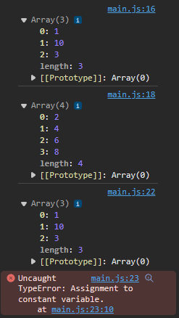
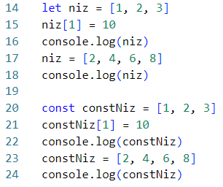
Nizovi u JS
Osnove JS i DOM

Slide 19
Nizovi u JS
var cars = ["Saab", "Volvo", "BMW"];
cars[3]= "Opel" – dodaje element na odgovarajuću poziciju u nizu
cars.unshift("Opel") – dodaje element na početak niza
cars.push("Opel") – dodaje element na kraj niza
cars.pop() – izbacuje element s kraja niza i vraća ga kao povratnu vrednost
cars.shift() – izbacuje element s početka niza i vraća ga kao povratnu vrednost
Osnove JS i DOM

Slide 20
Nizovi – obilazak elemenata
Obilazak elemenata niza se može izvršiti pomoću osnovnih petlji: for, while, do while i forEach
Granica se može dobiti pomoću length svojstva niza
Pomoću iteratora koji se inkrementira/dekrementira u svakoj iteraciji pristupamo različitim elementima niza
Voditi računa o početnoj/krajnjoj vrednosti iteratora
Osnove JS i DOM

Slide 21
Nizovi – forEach petlja
forEach je funkcija koja je definisana za svaki JS niz
Kao argument prihvata drugu funkciju pomoću koje se obilaze elementi
Argument funkcija se primenjuje nad svakim elementom niza
Modifikacija elemenata primitivnih tipova ne ostaje zapamćena nakon izvršenja forEach petlje
Opšti oblik: niz.forEach(funkcijaZaObilazak)
Osnove JS i DOM

Slide 22
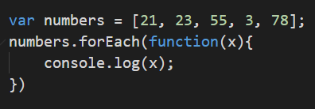
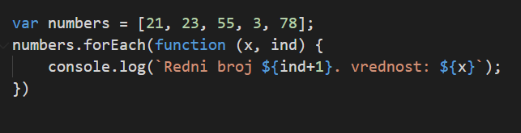
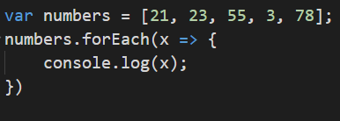
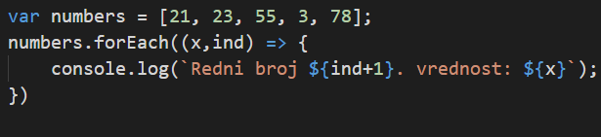
Nizovi – forEach petlja
Osnove JS i DOM

Slide 23
Nizovi – još neke funkcije
Još neke funkcije koje pomažu u radu sa nizovima:
Map – transformacija svakog elementa, vraća novi niz
Filter – filtrira po nekom kriterijumu, vraća novi niz
Reduce – primenjuje operaciju na sve elemente, vraća jednu vrednost
Slice – vraća podniz, vraća novi niz
Splice – uklanja podniz, vraća novi niz
Osnove JS i DOM

Slide 24
DOM - Document Object Model
DOM je API koji reprezentuje i interaguje sa HTML ili XML dokumentima
Predstavlja model dokumenta koji je učitan u pretraživaču i predstavlja se kao stablo čvorova, gde je svaki čvor element koji se nalazi u dokumentu
Pomoću DOM-a, čvorovi se mogu dinamički kreirati, ažurirati i brisati
Svakom čvoru se mogu dodati Event Listener-i koji se okidaju kada korisnik izvrši neku akciju
Predstavlja interfejs između JS i HTML+CSS
Osnove JS i DOM

Slide 25
DOM - Document Object Model
DOM svaki dokument vidi kao stablo (hierarhiju čvorova)
<body>
<div>
<div>Web</div>
<div>Programiranje</div>
</div>
<div>predmet</div>
</body>
body
div
div
div
div
Osnove JS i DOM

Slide 26
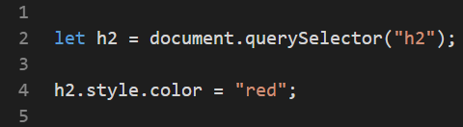
DOM – proces modifikacije
Prvi korak je selekcija elementa koji se nalazi na stranici
Drugi korak je manipulacija, odnosno modifikacija nađenog elementa
Primer: kreirati stranicu sa h2 elementom, i pomoću JS obojiti naslov u proizvoljnu boju
Osnove JS i DOM

Slide 27
DOM – selektori
Osnovni atributi koji su dostupni document objektu:
document.URL
document.links
document.head
document.body
Osnove JS i DOM

Slide 28
DOM – pretraga elemenata
Najčešće korišćene metode za pretragu HTML elemenata u DOM stablu:
document.getElementById(“nekiId”)
Vraća HTML element sa navedenim ID-om.
element.getElementsByTagName(“button”)
Vraća niz HTML elemenata navedenog tipa koji su potomci element-a
document.querySelectorAll(“table td input[type=‘checkbox’]”)
Izvršava CSS selekciju i vraća niz elemenata
document.querySelector(“table td input[type=‘checkbox’]”)
Izvršava CSS selekciju i vraća prvi nađeni element
Osnove JS i DOM

Slide 29
DOM – getElementById()
Selektuje jedan (prvi) element unutar roditeljskog elementa koji za atribut id ima prosleđenu string vrednost.
Osnove JS i DOM

Slide 30

DOM – getElementsByClassName()
Selektuje sve elemente koji imaju atribut class jednak prosleđenoj string vrednosti.
Osnove JS i DOM

Slide 31
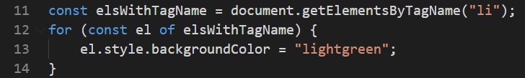
DOM – getElementsByTagName()
Selektuje sve elemente na osnovu tag name-a, odnosno tipa elementa na osnovu prosleđene string vrednosti.
Kako je u pitanju HTMLCollection skup elemenata, iteracija kroz njih se vrši pomoću for of petlje, jer forEach nije definisan za ovaj tip.
Osnove JS i DOM

Slide 32

DOM – querySelector()
Selektuje prvi element koji odgovara prosleđenom selektoru nalik na CSS selektor.
Osnove JS i DOM

Slide 33

DOM – querySelectorAll()
Selektuje sve elemente koji odgovaraju prosleđenom selektoru nalik na CSS selektor.
Osnove JS i DOM

Slide 34
Bitniji atributi HTML objekta
atribut | objašnjenje
style | pristup CSS objektu trenutnog HTML objekta
innerHTML | sadržaj elementa (između početnog i krajnjeg dela elementa)
value | (kod input elementa) vrednost elementa
parentNode | HTML objekat koji sadrži trenutni HTML objekat
childNodes | Niz potomaka, HTML objekata (elemenata, tekstualnih čvorova i za formatiranje)
children | Niz potomaka, isključivo HTML elemenata
Osnove JS i DOM

Slide 35
Modifikacija stila
Svaki DOM element prilikom učitavanja stranice ima svoj style property
Preko njega, moguće je promeniti bilo koji stilski atribut, slično kao što se to radi kroz CSS
Primer: Kreirati stranu sa tri paragrafa i proizvoljnim tekstom. Prvom obojiti slova u plavu boju, drugom dodati proizvoljni okvir, a trećem promeniti veličinu fonta na 30px
Osnove JS i DOM

Slide 36
Dodavanje klasa kroz JS
Umesto direktnog menjanja stilova kroz JS, korektniji pristup je pripremanje posebnih klasa u CSS fajlu, koje možemo dodeliti/oduzeti kada dođe do potrebe za tim
Pristup klasama selektovanog elementa je moguć preko: el.classList
Dodavanje se vrši pomoću add, a uklanjanje pomoću remove funkcije na classList svojstvom
Osnove JS i DOM

Slide 37
Modifikacija sadržaja
const el = document.getElementById(“home”)
el.textContent – vraća string sa tekstom (bez tagova unutrašnjih elemenata) koji se sadrži u elementu, može se koristiti i za modifikaciju
el.innerHTML – vraća string sa tekstom (sa tagovima unutrašnjih elemenata) koji se sadrži u elementu, može se koristiti i za modifikaciju
Osnove JS i DOM

Slide 38
Event Listeners
Mogući događaji koje osluškujemo:
klik na element
prelazak preko elemenata
drag n drop
pritisak Enter tastera
Spisak događaja: https://developer.mozilla.org/en-US/docs/Web/Events
Osnove JS i DOM

Slide 39
Procesiranje događaja
Pronalažanje elementa za koji treba obraditi događaj
Definisati koji događaj treba obraditi i dodeliti mu funkciju za obradu
Testiranje na samoj stranici
Inline definisanje
AddEventListener(imeEventa, funkcijaZaObradu)
Osnove JS i DOM

Slide 40
Dodavanje novih HTML elemenata
Dodavanje novog HTML elementa u postojeći dokument (Web stranu) se vrši u tri koraka:
Kreiranje željenog HTML elementa
Definisanje njegovih atributa
Dodavanje tog elementa postojećem HTML elementu
Osnove JS i DOM

Slide 41
Dodavanje elementa Web strani
Koristi se DOM methoda appendChild:
node.appendChild(obj)
node – HTML element kome dodajemo
obj – HTML element koji dodajemo
Primer:
document.getElementById(imeRoditelja).appendChild(obj);
imeRoditelja – ID HTML elementa
obj – HTML element (objekat)
Osnove JS i DOM

Slide 42
Kreiranje novog HTML elemenata
Koristi se sledeća DOM metoda:
document.createNode(el) gde je el – naziv HTML elementa
Primer:
var obj = document.createNode(“a”)
Kreirani element postoji još uvek samo u memoriji lokalnog računara (u gornjem primeru u promenljivoj obj)
Osnove JS i DOM

Slide 43
Definisanje atributa
Atributima novokreiranog HTML elementa se pristupa kao i atributima bilo kog objekta u npr. C++.
Kojim atributima element raspolaže zavisi od njegovog tipa (npr. <a> ima href atribut, <div> nema)
obj.href=“http://www.elfak.ni.ac.yu”
obj.style.color = “#66f4aa”
obj.innerHTML = “Elektronski Fax”;
Osnove JS i DOM

Slide 44
Literatura
ECMAScript® 2023 Language Specification (tc39.es)
JavaScript and HTML DOM Reference (w3schools.com)
Osnove JS i DOM

